Slide 1
Řízení projektů
Konstrukce síťového grafu pro řízení projektů
Metoda CPM
Metoda PERT

Slide 2
Úvod – základní pojmy
Projekt – souhrn činností, které musí být všechny realizovány, aby byl projekt dokončen
Činnost – reálná aktivita, která je popsána různými charakteristikami
Doba trvání činnosti
Náklady na její provedení
Potřebné zdroje pro realizaci činnosti (personální, materiálové, technické, apod.)
Vztah k ostatním činnostem (návaznosti při provádění)

Slide 3
Časová analýza
Při konkrétní analýze nějakého projektu je třeba:
Rozčlenit projekt na jednotlivé činnosti.
Odhadnout dobu trvání, případně náklady na realizaci jednotlivých činností.
Definovat časovou návaznost provádění jednotlivých činností, tzn. určit, které činnosti musí být dokončeny před zahájením provádění ostatních činností.
Na základě informací z předcházejících kroků sestavit síťový graf (hrany grafu = činnosti, jejich ohodnocení = doba trvání činností, uzly grafu = zahájení/dokončení činností, které z uzlu vycházejí/v uzlu končí)

Slide 4
Časová analýza - příklad
Činnost | Popis činnosti | Doba trvání [týdny] | Předchozí činnosti
A | výběr a nákup objektu | 6 | žádná
B | zpracování projektu | 4 | A
C | obsazení pozice manažera | 3 | A
D | výběr personálu | 3 | B, C
E | rekonstrukce a vybavení objektu | 8 | B
F | školení personálu | 2 | D
G | výběr sortimentu zboží | 2 | B, C
H | uzavření smluv s dodavateli | 5 | G
I | nákup zboží | 3 | E, F, H
J | reklama | 2 | H

Slide 5
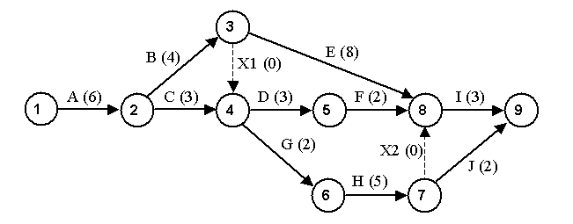
Činnost | Popis činnosti | Doba trvání [týdny] | Předchozí činnosti
A | výběr a nákup objektu | 6 | žádná
B | zpracování projektu | 4 | A
C | obsazení pozice manažera | 3 | A
D | výběr personálu | 3 | B, C
E | rekonstrukce a vybavení objektu | 8 | B
F | školení personálu | 2 | D
G | výběr sortimentu zboží | 2 | B, C
H | uzavření smluv s dodavateli | 5 | G
I | nákup zboží | 3 | E, F, H
J | reklama | 2 | H

Slide 6
Metoda CPM – Critical Path Method
Metoda CPM - pro každou činnost odvozuje 4 časové charakteristiky:
1. Nejdříve možný začátek provádění činnosti je časová charakteristika, která vychází z toho, že činnost nemůže začít dříve než skončí všechny činnosti, které ji předcházejí. Všechny činnosti, vycházející z uzlu u_{i}, mají stejný nejdříve možný začátek - t⁰_{i}.
2. Nejdříve možný konec provádění činnosti je dán jako součet nejdříve možného začátku a doby trvání činnosti. Pro činnost, která je reprezentována hranou h_{ij}, je tedy nejdříve možný konec dán vztahem t⁰_{i} + y_{ij}, kde y_{ij} je doba trvání této činnosti.
3. Nejpozději přípustný konec provádění činnosti je charakteristika, která udává okamžik, kdy musí nejpozději činnost skončit, aby nedošlo ke skluzu v provádění navazujících činností. Všechny činnosti, které končí v uzlu u_{j}, mají stejný nejpozději přípustný konec - t¹_{j}.
4. Nejpozději přípustný začátek provádění činnosti bude potom rozdíl nejpozději přípustného konce a doby trvání této činnosti. Pro činnost, vyjádřenou hranou h_{ij}, bude tedy nejpozději přípustný začátek určen vztahem t¹_{j} − y_{ij}.

Slide 7
Metoda CPM – I. fáze
I. fáze - výpočet nejdříve možných začátků a konců provádění činností.
Nejdříve možný začátek provádění činností, které začínají v uzlu u_{j} je roven maximu z nejdříve možných konců činností, které do uzlu u_{j} vstupují.
Vyjádřeno pomocí vzorce:
Postup:
1. Nejdříve možný začátek provádění činností vycházejících ze vstupního uzlu sítě u₁ je nastaven na nulu (počátek časové osy) - t⁰₁ = 0.
2. V jednotlivých iteracích se postupně vypočte podle výše uvedeného vztahu nejdříve možný začátek činností, které vycházejí z uzlů u₂, u₃, ..., u_{n}, kde n je index výstupního uzlu sítě.
3. Označíme si symbolem T nejdříve možný začátek provádění činností pro výstupní uzel sítě, tzn. T = t⁰_{n}. Hodnota T představuje nejkratší možnou dobu, ve které lze celý projekt realizovat. Současně se však jedná o ohodnocení nejdelší cesty v síti mezi vstupním a výstupním uzlem.

Slide 8
Metoda CPM – II. fáze
II. fáze - nejpozději přípustné začátky a konce provádění činností.
Nejpozději přípustný konec provádění činností, které končí v uzlu u_{i} je roven minimu z nejpozději přípustných začátků činností, které z uzlu u_{i} vystupují.
Vyjádřeno pomocí vzorce:
1. Za nejpozději přípustný konec provádění činností, které končí ve výstupním uzlu sítě u_{n} je dosazena hodnota T_{pl} ≥ T (t¹_{n} = T_{pl}).
2. V jednotlivých iteracích je postupně vypočten podle výše uvedeného pravidla nejpozději přípustný konec činností, které končí v uzlech u_{n-1}, u_{n-2}, ..., u₁.
3. Lze provést částečnou kontrolu správnosti výpočtu - hodnota t¹₁ vypočtená v poslední iteraci předcházejícího kroku musí vyjít rovna T_{pl} -T.

Slide 9
Metoda CPM – III. fáze
III. fáze – výpočet celkových časových rezerv
Celková časová rezerva je rozdíl mezi nejpozději přípustným koncem, nejdříve možným začátkem a dobou trvání činnosti.
Vyjádřeno pomocí vzorce:
Kritické činnosti jsou činnosti s minimální (nulovou) hodnotou celkové časové rezervy – CR_{ij} = T_{pl} – T
IV. fáze – rozvrhování činností
viz příklad dále

Slide 10
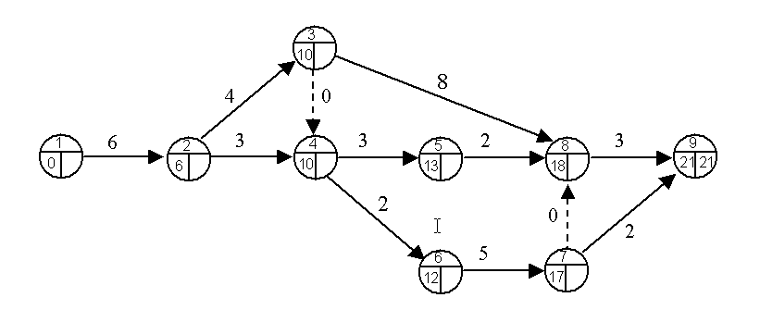
Metoda CPM – výpočet (I. f.)

Slide 11
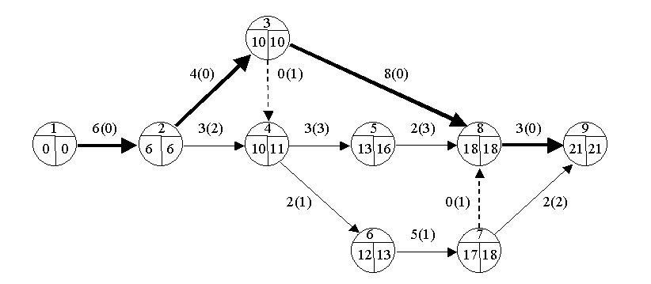
Metoda CPM – výpočet (II., III. f)

Slide 12
Metoda CPM – IV. fáze
Činnost | Čas 0 3 6 9 12 15 18 21
A
B
E
I
C
D
F
G
H
J
Posloupnost | Čas 0 3 6 9 12 15 18 21
1 | A |  |  |  |  |  | B |  |  |  | E |  |  |  |  | I
2 |  |  |  |  |  |  |  | C |  |  | G |  | D | F |  |  | J
3 |  |  |  |  |  |  |  |  |  |  |  |  | H

Slide 13
Metoda PERT – Program Evaluation and Review Technique
Metoda CPM je deterministická (předpokládá, že předem známe doby trvání činností)
Metoda PERT je stochastická (pravděpodobnostní) - doby trvání činností jsou náhodné veličiny. Pro každou činnost se definují 3 časové charakteristiky:
a_{ij} - nejkratší předpokládanou dobu trvání činnosti - tato charakteristika se označuje jako optimistický odhad,
b_{ij} - nejdelší uvažovanou dobu trvání činnosti - tato charakteristika se označuje jako pesimistický odhad,
m_{ij} - nejpravděpodobnější dobu realizace činnosti - tato charakteristika se označuje jako modální (normální) odhad.

Slide 14
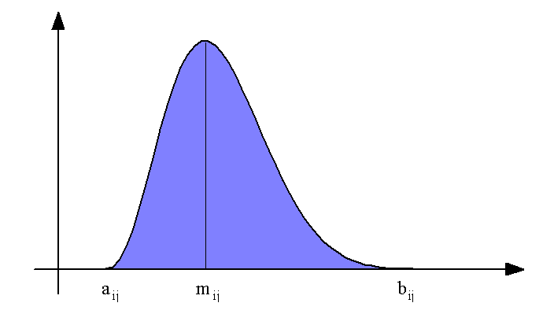
Metoda PERT – Program Evaluation and Review Technique
Střední hodnota:
Směrodatná odchylka a rozptyl:

Slide 15
Metoda PERT – Program Evaluation and Review Technique
Vypočte se kritická cesta stejným způsobem jako u metody CPM s tím, že se pracuje místo deterministických hodnot y_{ij} se středními hodnotami μ_{ij}.
Délka kritické cesty M je součtem středních dob kritických činností.
Rozptyl délky kritické cesty σ_{KC}² je součtem rozptylů kritických činností. Směrodatná odchylka σ_{KC} je odmocnina tohoto rozptylu.
Za jistých předpokladů má délka kritické cesty (dobra trvání projektu) normální rozdělení se střední hodnotou M a směrodatnou odchylkou σ_{KC,} tj. N(M, σ_{KC}).

Slide 16
Metoda PERT – Program Evaluation and Review Technique
Jestliže má délka kritické cesty rozdělení N(M, σ_{KC}), potom lze ešit následující dvě úlohy:
1. Jaká je pst., že projekt bude ukončený v čase T_{S}?
Jedná se o hodnotu distribuční funkce rozdělení N(M, σ_{KC}) v bodě T_{S}. Vzhledem k tomu, že v tabulkách lze najít pouze hodnoty distribuční funkce standardizovaného normálního rozdělení N(0,1), jedná se po transformaci na toto rozdělení o hodnotu jeho distribuční funkce v bodě

Slide 17
Metoda PERT – Program Evaluation and Review Technique
2. V jakém čase T_{S} bude projekt ukončen se stanovenou pravděpodobností p ?
V tomto případě stačí z tabulek rozdělení N(0,1) určit, jaká hodnota z_{p} odpovídá zadané pravděpodobnosti p a potom hledaný časový údaj vypočítat jako
T_{S} = M + z_{p}σ_{KC} .

Slide 18
Metoda PERT – příklad
činnost | odhad doby trvání |  |  | střední | směrod. | rozptyl
(hrana) | optimist. | modální | pesimist. | doba | odch.
h_{ij} | a_{ij} | m_{ij} | b_{ij} | μ_{ij} | σ_{ij} | σ²_{ij}
h₁₂ | 3 | 6 | 8 | 35/6 | 5/6 | 25/36
h₂₃ | 3 | 4 | 5 | 24/6 | 2/6 | 4/36
h₂₄ | 1 | 3 | 4 | 17/6 | 3/6 | 9/36
h₃₄ | 0 | 0 | 0 | 0 | 0 | 0
h₃₈ | 6 | 8 | 12 | 50/6 | 6/6 | 36/36
h₄₅ | 2 | 3 | 4 | 18/6 | 2/6 | 4/36
h₄₆ | 2 | 2 | 3 | 13/6 | 1/6 | 1/36
h₅₈ | 2 | 2 | 2 | 12/6 | 0 | 0
h₆₇ | 3 | 5 | 8 | 31/6 | 5/6 | 25/36
h₇₈ | 0 | 0 | 0 | 0 | 0 | 0
h₇₉ | 2 | 2 | 2 | 12/6 | 0 | 0
h₈₉ | 2 | 3 | 4 | 18/6 | 2/6 | 4/36

Slide 19
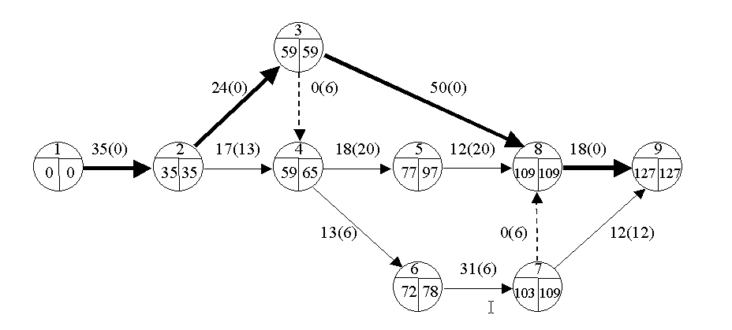
Metoda PERT – příklad
Střední doba trvání celého projektu je
M = 35/6 + 24/6 + 50/6 + 18/6 = 21.167 týdne.
Rozptyl doby trvání celého projektu je
σ_{KC}² = (5/6)² + (2/6)² + (6/6)² + (2/6)² = 69/36 = 1.9167
Směrodatná odchylka je

Slide 20
Metoda PERT – příklad
1. S jakou pravděpodobností bude projekt dokončený nejpozději do 22. týdne?
z = (22−21.167)/1.3844 = 0.602 .
Z tabulek je potom příslušná pravděpodobnost 0.726.
2. V jakém čase bude projekt dokončený s pravděpodobností 0.95?
T_{0.95} = 21.167 + 1.645(1.3844) = 23.44 .

